Slide 1
INSTALACIJA

Slide 2
Pozdravljeni devetošolci!
Še malo in spet bomo skupaj v šoli.
Vaše delo preverjam sproti.
Kriteriji samoocenjevanja so na koncu vsake naloge napisani zato, da si z njimi pomagate pri izdelavi naloge ter preverite, kako bi bilo vaše delo ocenjeno.
V tem ocenjevalnem obdobju morete pridobiti vsi še eno oceno.
Izmed 4 nalog, ki ste mi jih (oziroma mi jih še boste) v času pouka na daljavo poslali, bom ocenila izdelek, ki ste ga (ali ga boste) najbolje naredili.
Nekateri naloge pošiljate redno in se zanje zelo potrudite. Upoštevate navodila, ste natančni in izvirni. Teh izdelkov sem najbolj vesela, tudi ocene bodo v teh primerih seveda odlične.
Vaše naloge si lahko ogledate v spletni razstavi vašega razreda.
Po slikarski nalogi se spet vračamo h kiparstvu.
Naloga se navezuje na snov, ki smo jo o kiparstvu obravnavali do sedaj.
Kot vedno najprej preberite teoretični del in navodila, nato izdelajte praktični del.
Izdelke mi pošljite najkasneje do napisanega datuma.
Veselo ustvarjanje vam želim!

Slide 3
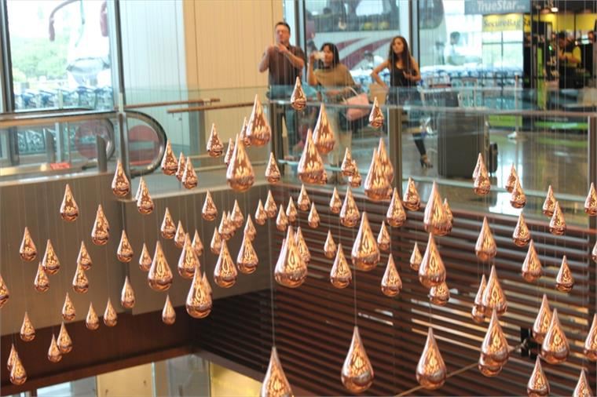
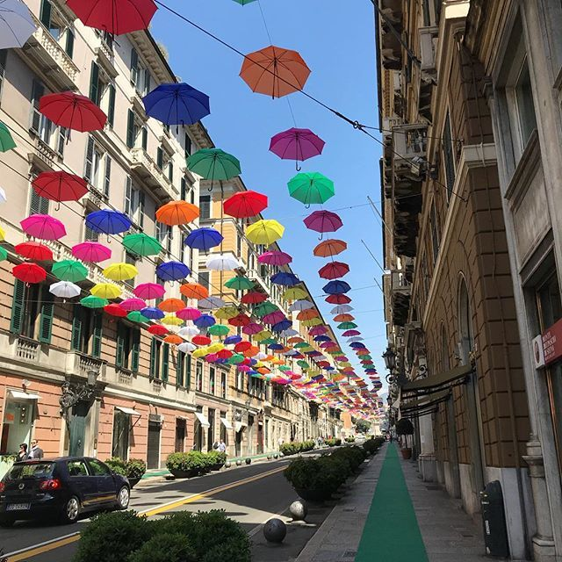
Snov o instalaciji pozorno preberi v učbeniku: https://eucbeniki.sio.si/lum9/2854/index.html
Ko prebereš teoretični del, reši tudi naloge na koncu poglavja: https://eucbeniki.sio.si/lum9/2854/index5.html Z nalogami ponoviš prebrano snov, morda ti bodo tudi v pomoč pri izdelavi naloge.
Pri instalaciji postavi umetnik objekte v prostoru tako, da pri ogledu umetniške instalacije doživljamo prostor kot celoto. Ta poseben prostor je tisti, ki nam vzbuja občutenja in prinaša sporočilo umetnika.
Instalacija je lahko postavljena v zaprt (galerijski) prostor ali na prosto.
Umetnik s prostorsko postavitvijo izrazi svoja občutja in gledalcu sporoča svoje misli skozi uporabljene objekte, materiale, način postavitve.

Slide 4
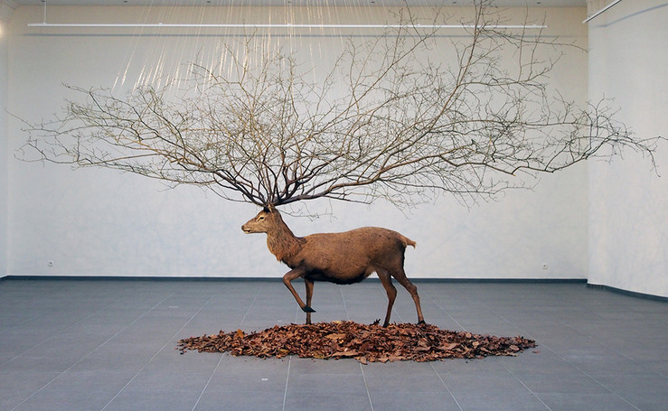
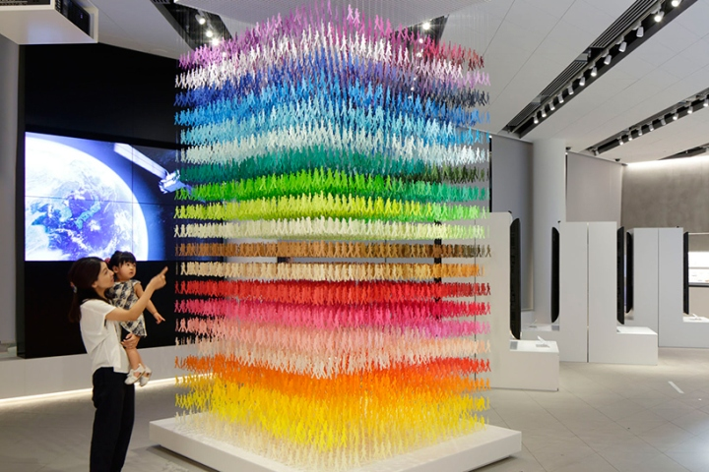
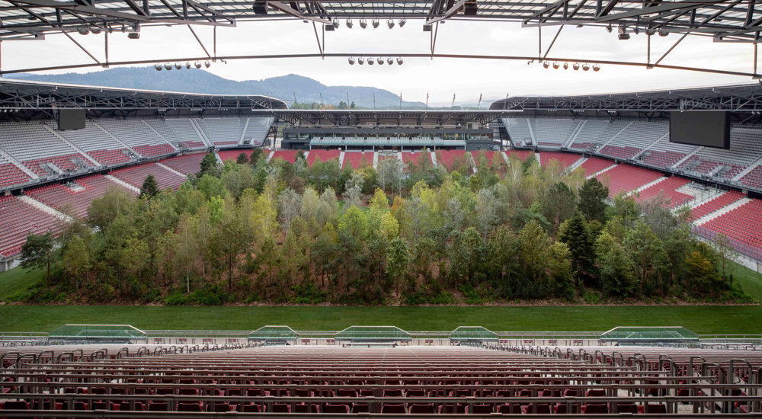
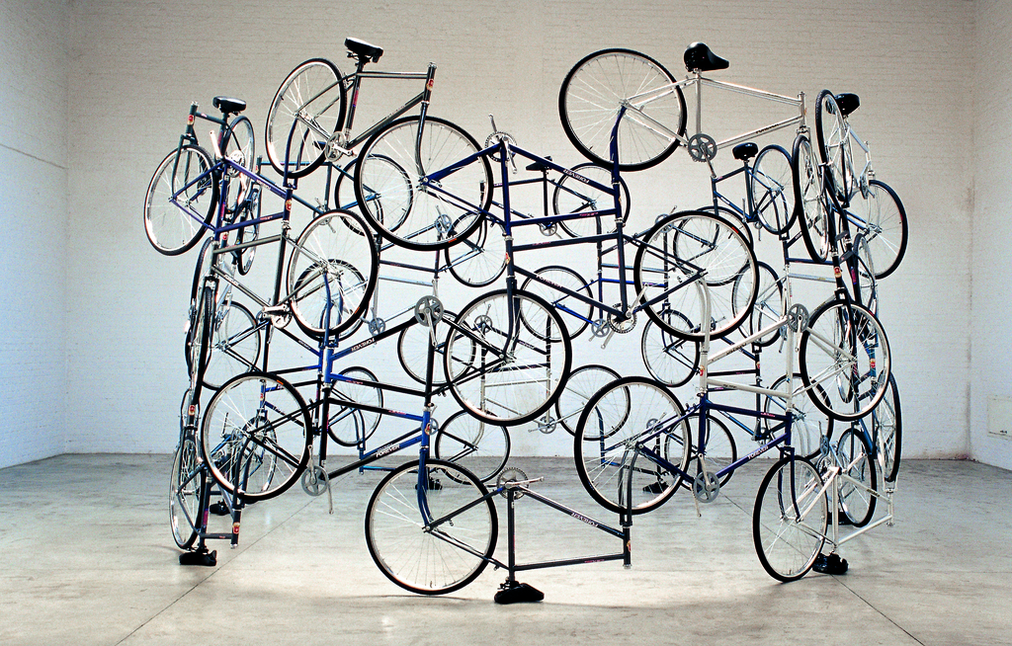
Sredstva, s katerimi se lahko umetnik izrazi, so skorajda neomejena. Umetniki v instalacijo vključujejo različne materiale, uporabljajo pa tudi moderno tehnologijo in medije, zato so lahko v instalacijah prisotni zvok, video, splet, svetlobni učinki.
Kot si spoznal pri obravnavi snovi o abstraktnem kiparstvu, je tudi pri instalaciji naslov dela zelo pomemben.

Slide 5
Naloga: instalacija
Izberi si nekaj predmetov, ki se ti zdijo zanimivi in bi ti lahko služili kot umetniški objekti.
Izberi si prostor, kamor boš te predmete postavil (lahko je notranji ali zunanji prostor).
Instalacija naj izraža neko idejo, lahko jo tudi nasloviš.
Izdelek naj bo celostno dokončan. Pozoren bodi na detajle in estetskost izdelka.
Končan izdelek fotografiraj in ga do 15. 5. 2020 pošlji na moj email tea.curk-sorta@os-sturje.si
Fotografija, ki jo pošljete, naj bo fotografirana pri dobri svetlobi, viden naj bo celoten izdelek, pozoren bodi tudi na ozadje.
Shranjena naj bo pod imenom, priimkom in razredom učenca: npr. MihaNovak9a
Če je karkoli nejasnega, mi pišite.

Slide 6
Kriteriji za samoocenjevanje:
KRITERIJI | ŠTEVILO MOŽNIH TOČK | ŠTEVILO DOSEŽENIH TOČK
Nazorna ponazoritev kiparske naloge - instalacija | 5
Stabilnost kiparskega dela, ravnovesje kompozicije | 5
Izvirnost in uporaba domišljije pri oblikovanju motiva | 5
Likovna čistost in natančnost | 5

